Slide 1
書籤鳥
一旦您學會閱讀，您將永遠自由。
– 弗雷德里克·道格拉斯
書籍是禮物您可以一次
又一次地閲讀。
– 加里森·凱勒
今天能讀的書就不要拖到明天再讀。
– 赫爾布魯克·傑克遜
對我而言，讀書就像是
與老友相聚。
– 蓋瑞・伯森

Slide 2
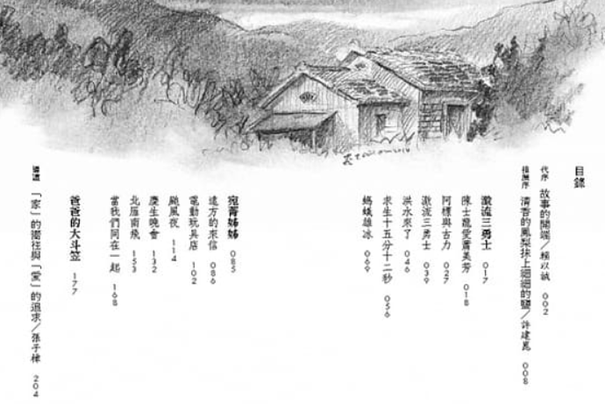
早自修 7:50~8:05 MSSR晨讀 請安靜閱讀 共讀班書【激流三勇士】

Slide 3
作業未完成的同學
１．請留在座位，思過反省，加強學習。
２．同學們請勿干擾。
３．有要事須離開，請務必告知導師。
４．下課時教室內請保持安靜。
５．歡迎其他同學們離開教室，望遠凝視。

Slide 4
週三課表
綜班 乳品 國數
打菜/量體溫、用餐
12:15潔牙
12:25放學

Slide 5
下課5分鐘～缺交者 請靜思反省
桌面淨空椅子靠攏
再離開教室
記得喝水、上個廁所
望遠凝視、保護眼睛
…………………………………………………..
聽到上課的鐘聲響起，
請儘快 進入教室，
安靜坐下 準備上課

Slide 6
書籤鳥
綜合
發平板
學習吧 任務說明
一眼看天下
國語日報
寫 讀報學習單
選擇【環保】主題
一旦您學會閱讀，您將永遠自由。
– 弗雷德里克·道格拉斯

Slide 7
下課10分鐘～
請大家將平板先整齊放在桌上
再離開教室
記得喝水、上個廁所
望遠凝視、保護眼睛
…………………………………………..
聽到上課的鐘聲響起，
請儘快 進入教室，
安靜坐下 寫 讀報學習單

Slide 8
書籤鳥
班級時間
寫 讀報學習單
選擇【環保】主題
交 讀報學習單
自主學習量表
因材網 學習問卷
書籍是禮物您可以一次
又一次地閲讀。
– 加里森·凱勒

Slide 9
下課1５分鐘
值日生拿乳品發下去
作業缺交者，請交回平板，靜思反省
作業全交者，可延長使用平板至第4節
請善用平板自主學習
記得喝水、上個廁所
望遠凝視、保護眼睛
…………………………………
在家用心自學
到校開心共學

Slide 10
書籤鳥
國語
（ 訂後重考）
明考 單 分過關
國３習作
通過 準時下課
搓搓樂
1200
英*3中*1
1200
80
今天能讀的書就不要拖到明天再讀。
– 赫爾布魯克·傑克遜

Slide 11
下課10分鐘～缺交者 請靜思反省
小老師請打開數學電子書
值日生發下簿本
記得喝水、上個廁所
望遠凝視、保護眼睛
……………………………………………………..
聽到上課的鐘聲響起，
請儘快 進入教室，
安靜坐下 準備上課

Slide 12
書籤鳥
數學
最大公因數與最小公倍數
六上數學 第一單元
因材網 練習卷１
數重 數習
提問回家作業
整理書包清潔座位
請按照號碼收平板
請韵喬協助卓老師
P14
對我而言，讀書就像是
與老友相聚。
– 蓋瑞・伯森
P24-27

Slide 13
盛飯、用餐 中午量體溫 １２：１５潔牙 １２：２５放學
桌子對正線 椅子抬起來
聽廣播進行防疫分流放學

Slide 14
書籤鳥
一旦您學會閱讀，您將永遠自由。
– 弗雷德里克·道格拉斯
書籍是禮物您可以一次
又一次地閲讀。
– 加里森·凱勒
今天能讀的書就不要拖到明天再讀。
– 赫爾布魯克·傑克遜
對我而言，讀書就像是
與老友相聚。
– 蓋瑞・伯森

